Slide 1



X
Kimia Farma Business Performance Analytics Year 2020-2023
Kimia Farma - Big Data Analytics
Presented by
<Faricha Asri Dreamy P.>

Slide 2





Faricha Asri Dreamy Pamuncak
Data Analyst Enthusiast
Lulusan Kesehatan Masyarakat, Universitas Airlangga dengan peminatan Biostatistika dan Kependudukan. Berpengalaman dalam pengolahan, pembersihan (cleaning), validasi, serta analisis data kesehatan dan epidemiologi. Terbiasa mengelola siklus data kesehatan secara menyeluruh, mulai dari pengumpulan data primer di lapangan, digitalisasi dokumen, data entry data pasien (nama, nomor rekam medis, dan diagnosis), hingga analisis spasial dan pemodelan statistik.
Bogor Regency, West Java
dea.faricha@gmail.com
linkedin.com/in/faricha-asri-dreamy/

Slide 3
Courses and Certification
Operator Computer | BNSP | Certificate July, 2026
Data Analyst Bootcamp | Karirnex | Certificate May, 2026

Slide 4

About Company
Kimia Farma (PT Kimia Farma Tbk) merupakan perusahaan farmasi milik negara (BUMN) tertua di Indonesia yang didirikan sejak tahun 1817 dengan nama NV Chemicalien Handel Rathkamp & Co. Setelah dinasionalisasi pada era kemerdekaan dan berganti nama pada tahun 1971, Kimia Farma melantai di Bursa Efek Indonesia pada tahun 2001. Saat ini, Kimia Farma beroperasi di bawah naungan Holding BUMN Farmasi (PT Bio Farma) dan menjadi salah satu pilar utama dalam menjaga ketahanan kesehatan nasional.
Melalui jaringan bisnis dari hulu ke hilir, perusahaan ini memproduksi obat generik, obat resep, produk konsumen, hingga bahan baku obat (API). Layanan masyarakat didukung oleh jaringan ritel Apotek Kimia Farma, klinik kesehatan, dan laboratorium klinik yang tersebar luas di seluruh wilayah Indonesia, serta menjadi pemasok utama obat-obatan untuk program JKN (BPJS Kesehatan). Peran analisis data dalam mendukung bisnis mengintegrasikan seluruh alur informasi secara akurat untuk efisiensi operasional dan pengambilan keputusan strategis.

Slide 5
Project Portfolio
Proyek analisis berbasis data dilakukan untuk melakukan evaluasi kinerja bisnis Kimia Farma tahun 2020–2023. Sebagai seorang intern, analisis ini bertujuan dalam menentukan keputusan bisnis yang tepat dengan mengolah data transaksi operasional dari berbagai cabang di Indonesia. Terdapat empat dataset yang diintegrasikan termasuk perhitungan laba dan profit bisnis melalui Google Bigquery. Hasil pengolahan data tersebut kemudian disajikan dalam bentuk dashboard interaktif melalui Looker Studio guna memvisualisasikan tren penjualan, profitabilitas, serta tingkat kepuasan pelanggan secara komprehensif.
PROBLEM STATEMENT
Bagaimana perbandingan pendapatan (revenue) Kimia Farma secara tahunan dari tahun 2020 hingga 2023?
Provinsi mana saja yang masuk dalam Top 10 berdasarkan total jumlah transaksi terbanyak?
Provinsi mana saja yang masuk dalam Top 10 berdasarkan kontribusi penjualan bersih (nett sales) terbesar?
Cabang mana saja yang masuk dalam Top 5 dengan rating cabang tertinggi, tetapi memiliki rating transaksi terendah?
Bagaimana sebaran total keuntungan (nett profit) di setiap provinsi Indonesia jika dipetakan secara geografis (Geo Map)?
kf_final_transaction.csv: ID transaksi, produk, cabang, pelanggan, tanggal, harga, diskon, dan rating transaksi.
kf_product.csv: kode, nama, kategori, harga
kf_inventory.csv: kode inventory, cabang, produk, nama produk, jumlah stok
kf_kantor_cabang.csv: ID cabang, kategori, nama kantor, kota, provinsi, penilaian konsumen

Slide 6
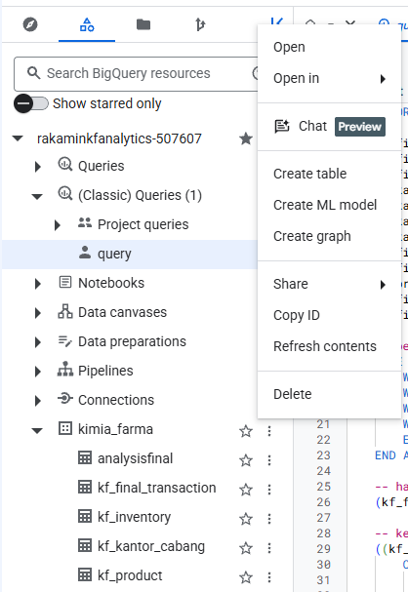
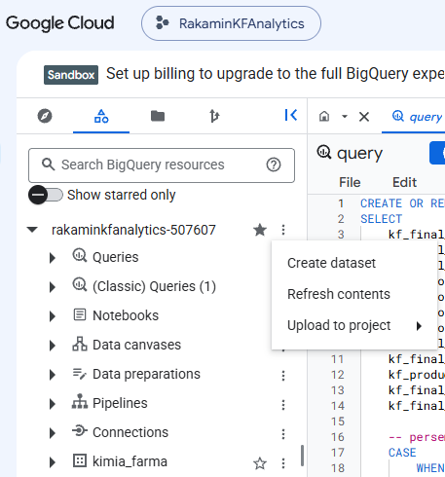
Importing Dataset to BigQuery
Membuat projek baru pada Google Cloud menggunakan RakaminKFAnalytics
Membuat dataset baru kimia_farma
Import file masing-masing dataset dengan membuat tabel
Dataset kf_final_transaction, kf_inventory, kf_kantor_cabang, dan kf_product telah diimport

Slide 7
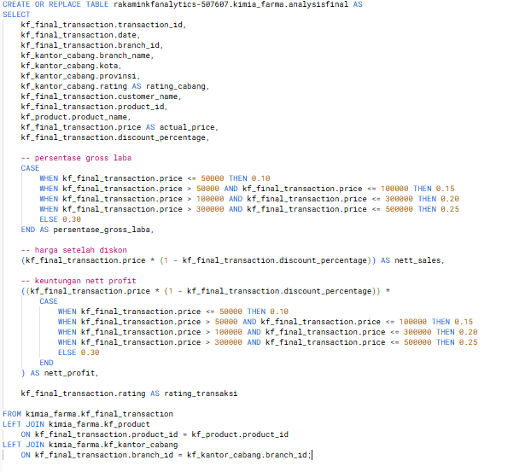
BigQuery Syntax
Transformasi data dilakukan dengan menggabungkan tabel utama transaksi, produk, dan cabang menjadi satu tabel siap pakai bernama analysisfinal.
Penggabungan Data: Menggabungkan tabel kf_final_transaction dengan kf_product dan kf_kantor_cabang menggunakan fungsi LEFT JOIN berdasarkan kunci product_id dan branch_id.
Kalkulasi Margin Laba (persentase_gross_laba): Menggunakan kondisi CASE WHEN untuk menentukan persentase margin keuntungan berjenjang (10% hingga 30%) berdasarkan tier harga produk (price).
Kalkulasi Penjualan Bersih (nett_sales): Menghitung nilai transaksi riil setelah dipotong diskon dengan rumus price * (1 - discount_percentage).
Kalkulasi Keuntungan Bersih (nett_profit): Menghitung estimasi laba bersih Kimia Farma dengan mengalikan nilai nett_sales dengan persentase_gross_laba.

Slide 8
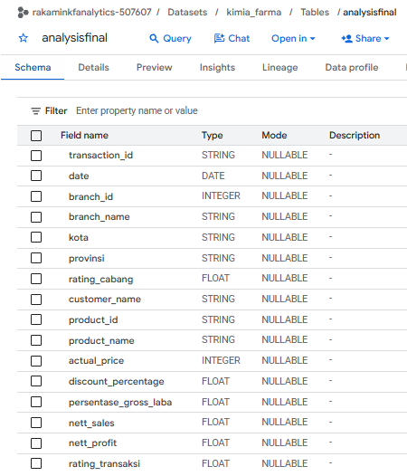
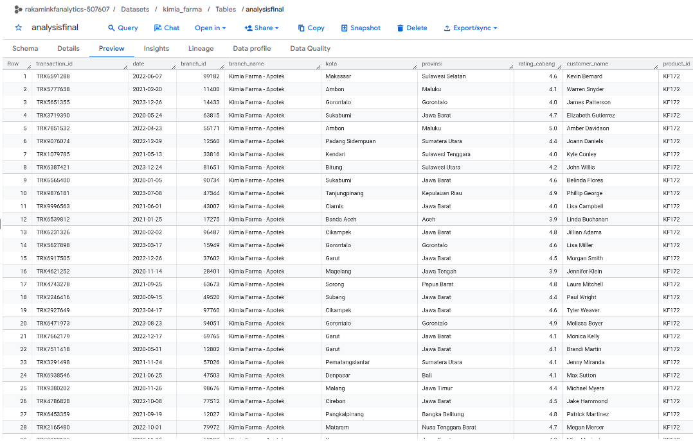
Tabel Analisa
Tabel analisa berikut adalah hasil agregasi tabel utama serta kalkulasi persentase gross laba dan nett (sales & profit). Tabel ini mencakup 16 field dan 50 data yang akan digunakan sebagai dataset utama untuk visualisasi dashboard.

Slide 9
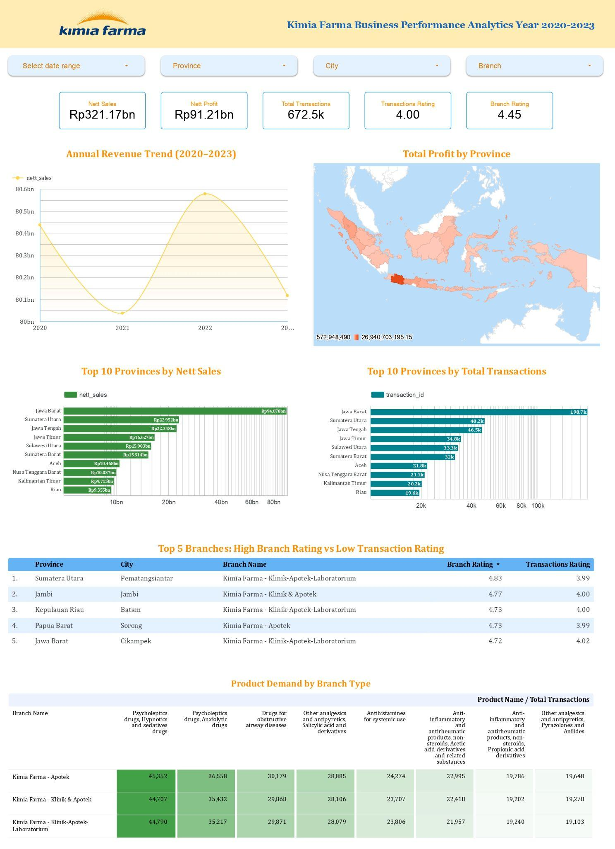
Dashboard Performance Analytics
Fitur Dashboard :
Filter bar → data range (rentang tanggal), province (provinsi), city (kota) dan branch (cabang)
Scorecard → Nett Sales (Total nilai penjualan bersih), Nett Profit (Total estimasi laba bersih yang didapatkan), Total Transactions (Total akumulasi jumlah transaksi yang terjadi), Transactions Rating (Rata-rata penilaian setiap transaksi), Branch Rating (Rata-rata penilaian kantor cabang)
Line Chart → pendapatan tahun-ke-tahun
Geo Map → total profit berdasarkan provinsi
Bar Chart → top 10 provinsi berdasarkan nett sales & total transaksi
Table → top 5 cabang dengan rating cabang tertinggi dan rating transaksi terendah
Pivot Table → permintaan produk berdasarkan tipe cabang

Slide 10
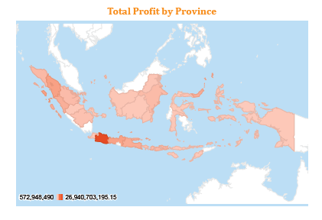
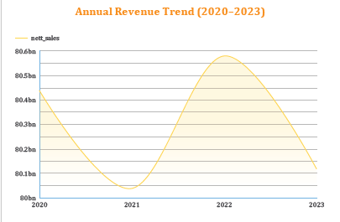
Dashboard Performance Analytics
Key Findings
Revenue atau pendapatan bersih tertinggi yang didapatkan Kimia Farma adalah pada tahun 2022 sebesar Rp80.578.445.844
Total Profit tertinggi dimiliki Provinsi Jawa Barat sebesar Rp26.940.703.195.

Slide 11
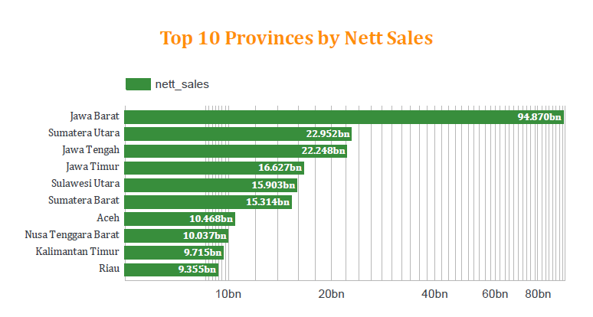
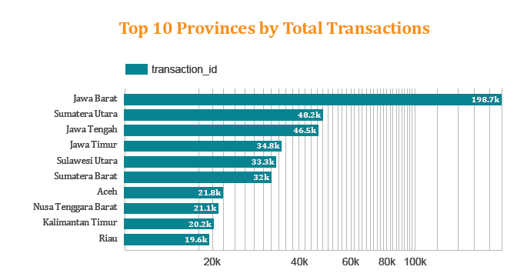
Dashboard Performance Analytics
Key Findings
Provinsi Jawa Barat mendominasi sebagai provinsi tertinggi dengan pendapatan bersih sebesar 94 miliar rupiah dan total transaksi sebanyak 198 ribu

Slide 12
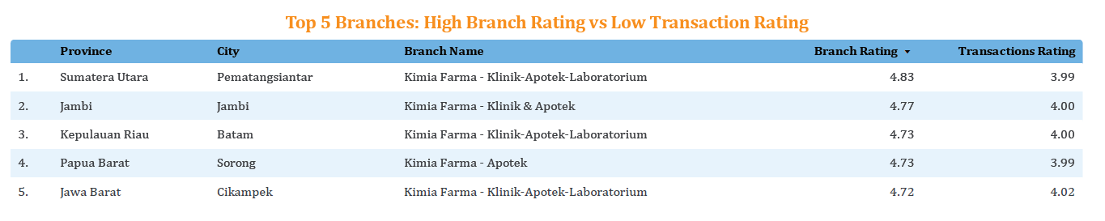
Dashboard Performance Analytics
Key Findings
Cabang Kimia Farma Klinik-Apotek-Laboratorium di Kota Pematangsiantar, Provinsi Sumatera Utara mendapatkan rata-rata penilaian cabang tertinggi dan rata-rata penilaian transaksi terendah

Slide 13
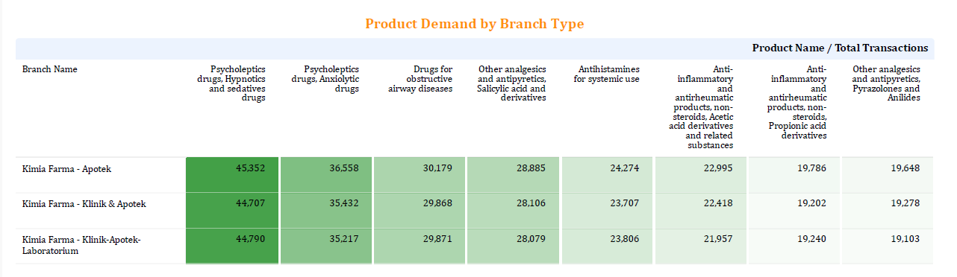
Dashboard Performance Analytics
Key Findings
Kategori Psycholeptics drugs, Hypnotics and sedatives drugs menjadi obat dengan volume transaksi tertinggi di seluruh tipe cabang (mencapai ~44,7k–45,3k transaksi). Obat ini golongan yang menekan atau menurunkan aktivitas sistem saraf pusat, yang mencakup obat penenang (sedatives), obat tidur (hypnotics), dan antipsikotik. Cabang bertipe Kimia Farma - Apotek sedikit lebih unggul dalam volume transaksi secara keseluruhan dibanding tipe fasilitas lainnya.

Slide 14
Dashboard Performance Analytics
Solusi & Rekomendasi Bisnis
Melakukan audit operasional pada 5 cabang utama yang mengalami anomali rating. Fokus perbaikan diarahkan pada peningkatan kecepatan transaksi kasir, ketersediaan stok obat, serta keramahan staf pelayanan.
Memperkuat rantai pasok (supply chain) dan fokus alokasi inventaris produk ber-margin tinggi di wilayah tier-1 seperti Jawa Barat, Sumatera Utara, dan Jawa Tengah untuk mempertahankan dominasi pasar.
Menganalisis faktor penyebab penurunan penjualan di tahun 2023 pasca-puncak 2022 dengan meluncurkan program loyalitas pelanggan (loyalty program) serta bundling produk untuk mendorong repeat order.
Memprioritaskan alokasi dan menetapkan batas safety stock ekstra untuk kategori obat Psycholeptics drugs, Hypnotics and sedatives drugs di semua cabang. Kekosongan stok (out-of-stock) pada kategori ini akan langsung menggerus total transaksi dan arus kas (cash flow) Kimia Farma secara signifikan.
Notes : Key Findings, Solusi dan Rekomendasi Bisnis dapat berubah menyesuaikan kebutuhan (rentang waktu dan lokasi)

Slide 15
Video Explanation
GitHub
Looker Dashboard
X

Slide 16
Thank You
X

